Slide 1
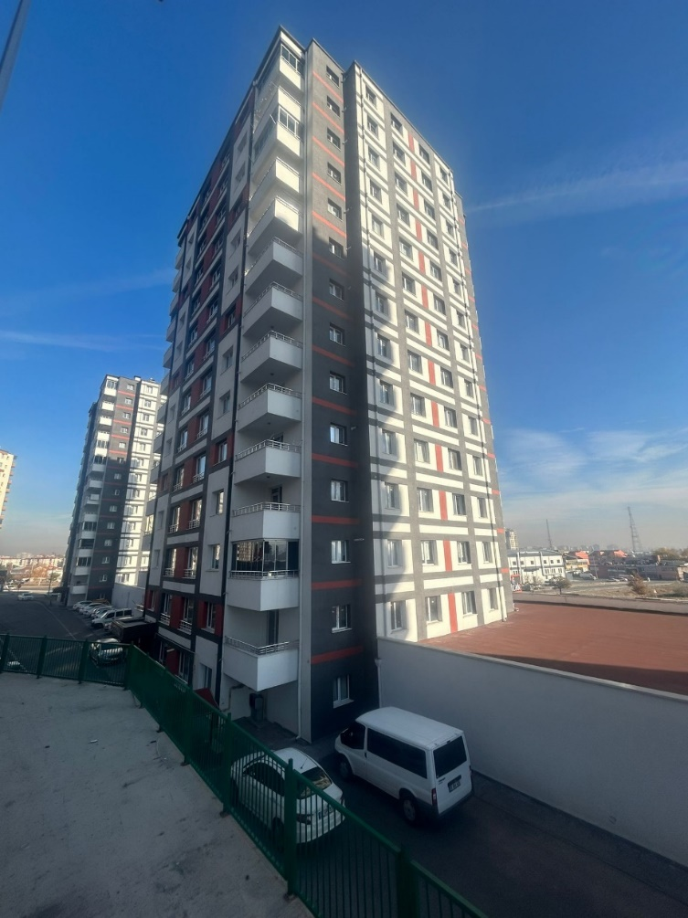
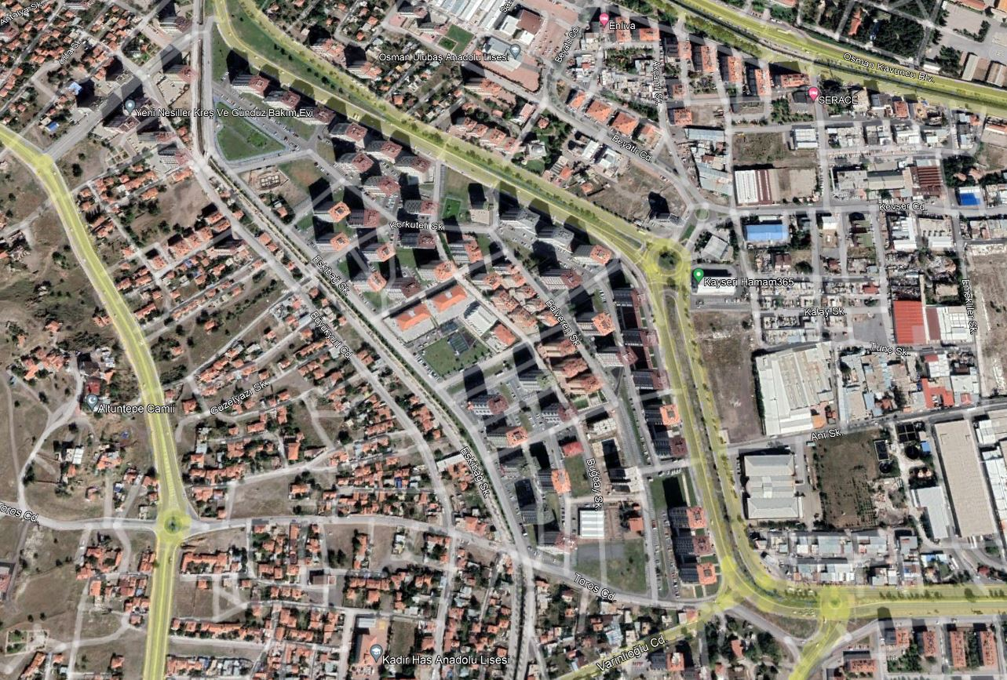
Sıra No | Mahalle | Ada Parsel | Bina Adı | Blok | Kat | Daire | Cephe | Taşınmaz Cinsi | Alan (m2) | Muhammen Bedel | Geçici Teminat
1 | Kazımkarabekir | 12143/3 | Ihlamur | B | 1 | 4 | GB | Mesken(3+1) | 155 | 1.800.000 | 55.000

Slide 2
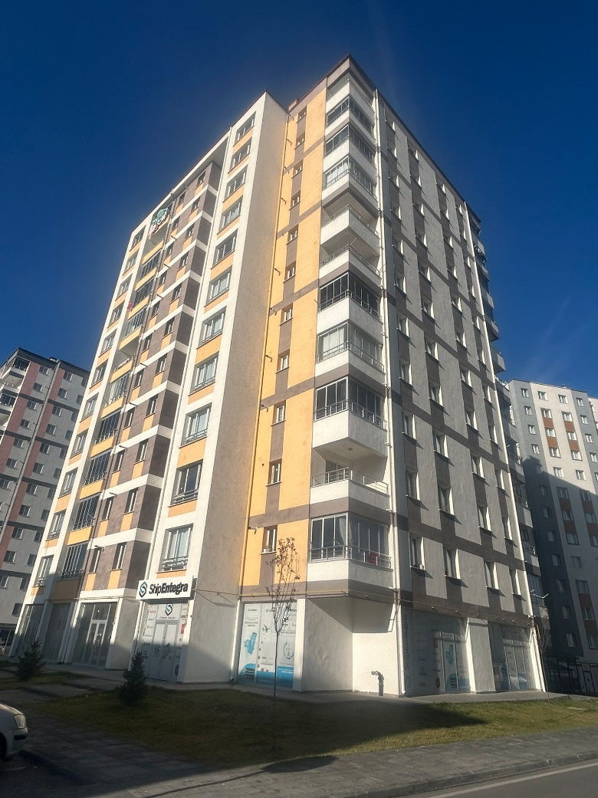
Sıra No | Mahalle | Ada Parsel | Bina Adı | Blok | Kat | Daire | Cephe | Taşınmaz Cinsi | Alan (m2) | Muhammen Bedel | Geçici Teminat
2 | Kazımkarabekir | 13103/2 | Erciyes Park | D | 2 | 8 | GD | Mesken(2+1) | 135 | 1.550.000 | 55.000

Slide 3
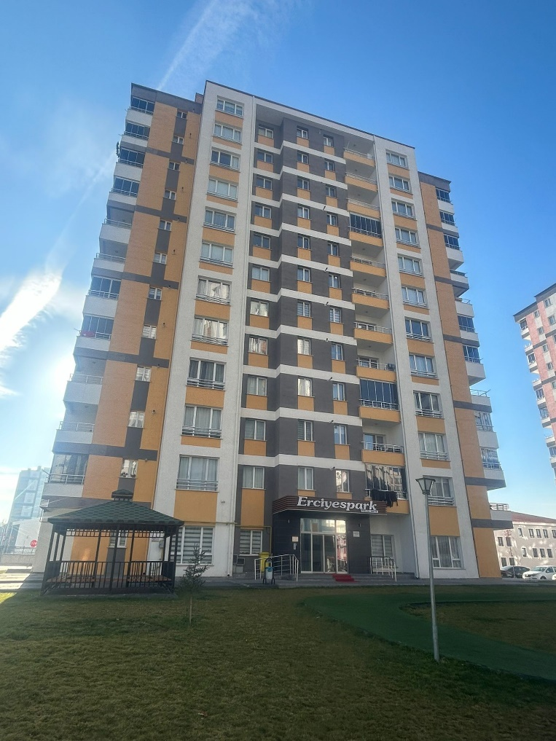
Sıra No | Mahalle | Ada Parsel | Bina Adı | Blok | Kat | Daire | Cephe | Taşınmaz Cinsi | Alan (m2) | Muhammen Bedel | Geçici Teminat
3 | Kazımkarabekir | 13103/2 | Erciyes Park | D | 7 | 42 | K | Mesken(2+1) | 125 | 1.490.000 | 55.000

Slide 4
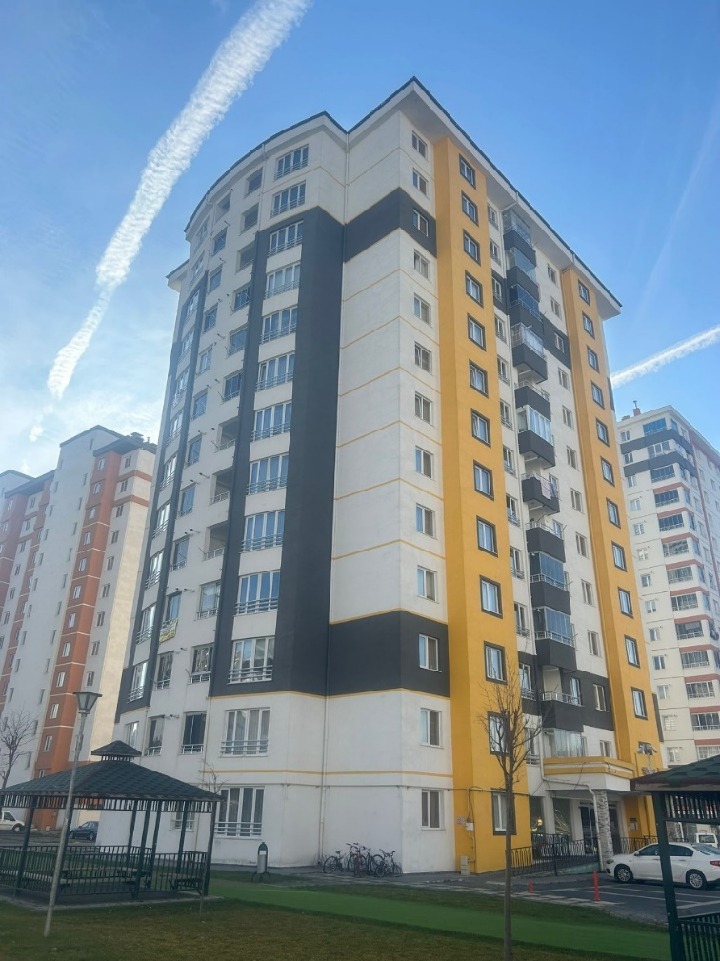
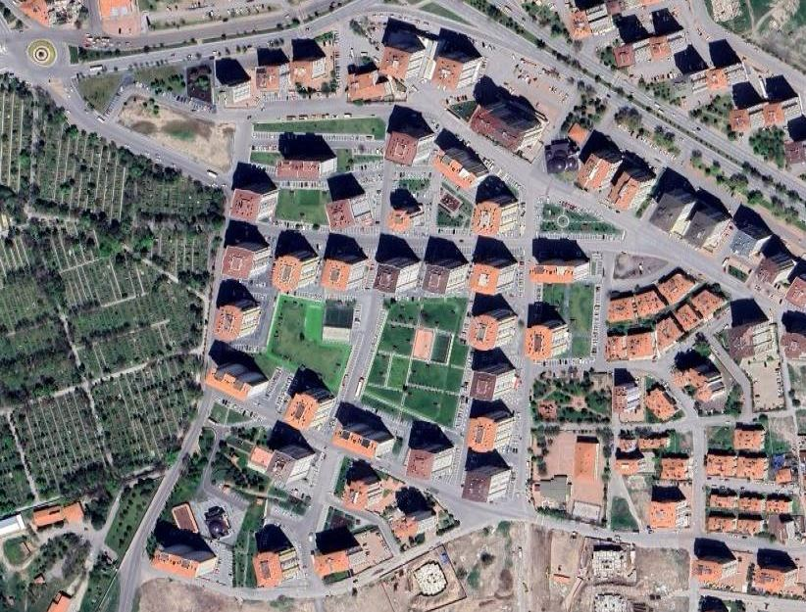
Sıra No | Mahalle | Ada Parsel | Bina Adı | Blok | Kat | Daire | Cephe | Taşınmaz Cinsi | Alan (m2) | Muhammen Bedel | Geçici Teminat
4 | Battalgazi | 12751/1 | Umut Konağı | D | 10 | 56 | KB | Mesken(2+1) | 135 | 1.690.000 | 55.000

Slide 5
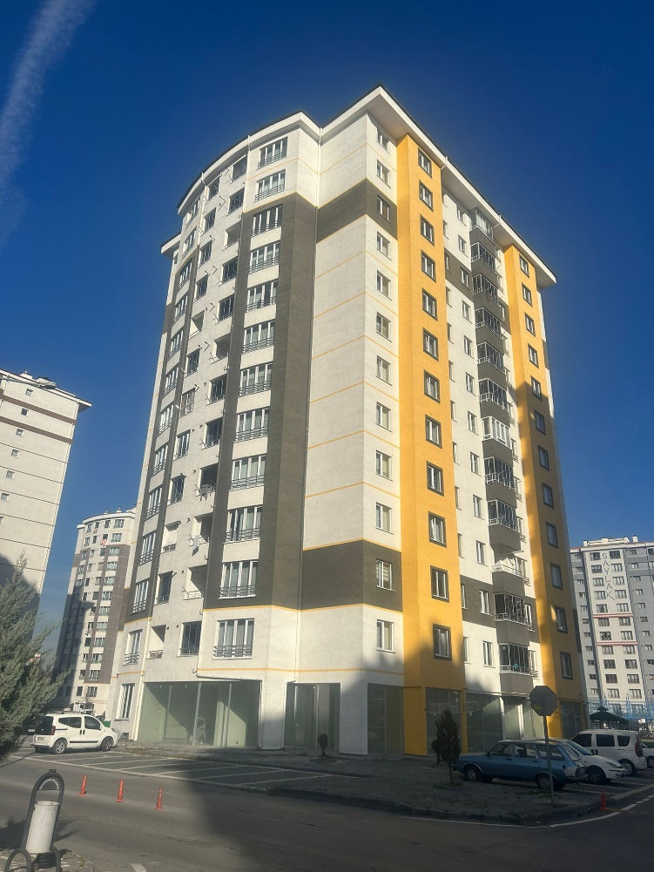
Sıra No | Mahalle | Ada Parsel | Bina Adı | Blok | Kat | Daire | Cephe | Taşınmaz Cinsi | Alan (m2) | Muhammen Bedel | Geçici Teminat
5 | Battalgazi | 12751/1 | Umut Konağı | D | 10 | 59 | GD | Mesken(2+1) | 135 | 1.690.000 | 55.000

Slide 6
Sıra No | Mahalle | Ada Parsel | Bina Adı | Blok | Kat | Daire | Cephe | Taşınmaz Cinsi | Alan (m2) | Muhammen Bedel | Geçici Teminat
6 | Battalgazi | 12751/1 | Umut Konağı | D | 11 | 62 | KB | Mesken(2+1) | 135 | 1.690.000 | 55.000

Slide 7
Sıra No | Mahalle | Ada Parsel | Bina Adı | Blok | Kat | Daire | Cephe | Taşınmaz Cinsi | Alan (m2) | Muhammen Bedel | Geçici Teminat
7 | Battalgazi | 12751/1 | Umut Konağı | D | 12 | 68 | KB | Mesken(2+1) | 135 | 1.650.000 | 55.000

Slide 8
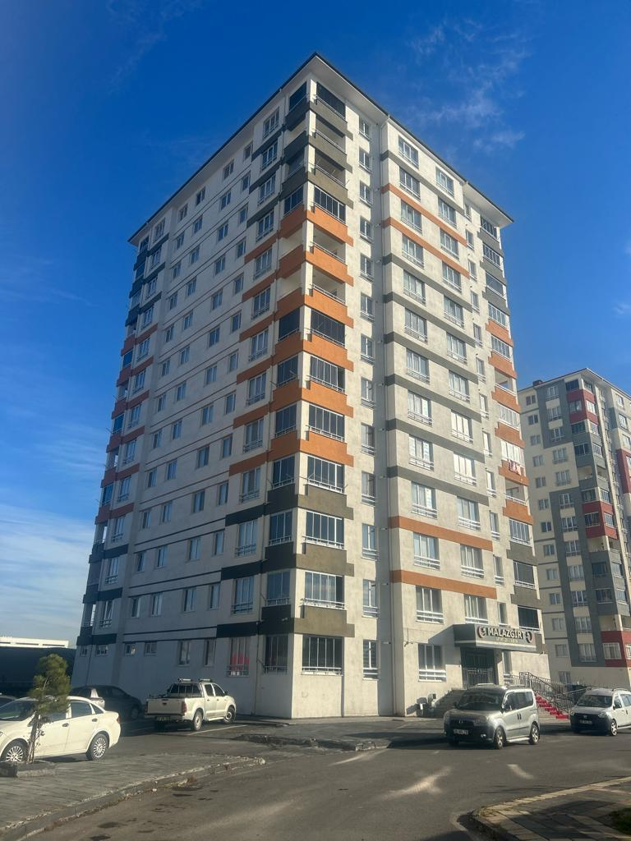
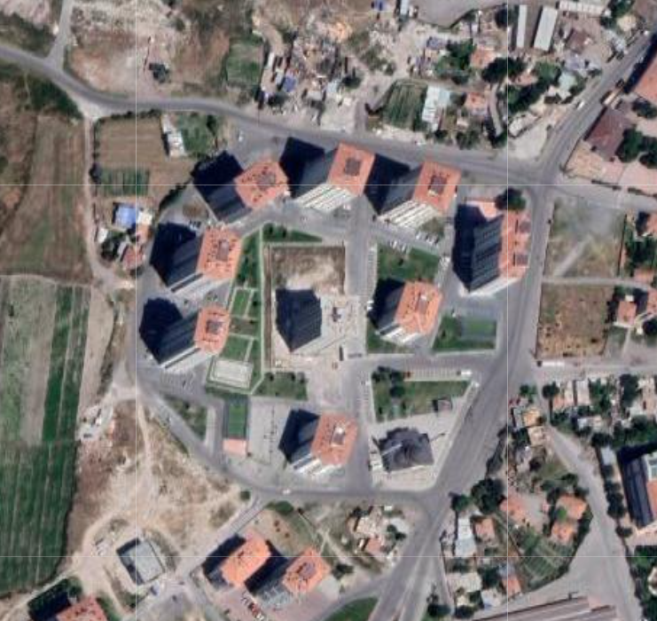
Sıra No | Mahalle | Ada Parsel | Bina Adı | Blok | Kat | Daire | Cephe | Taşınmaz Cinsi | Alan (m2) | Muhammen Bedel | Geçici Teminat
8 | Anbar | 13052/1 | Malazgirt | A | 7 | 25 | GB | Mesken(3+1) | 160 | 1.750.000 | 55.000

Slide 9
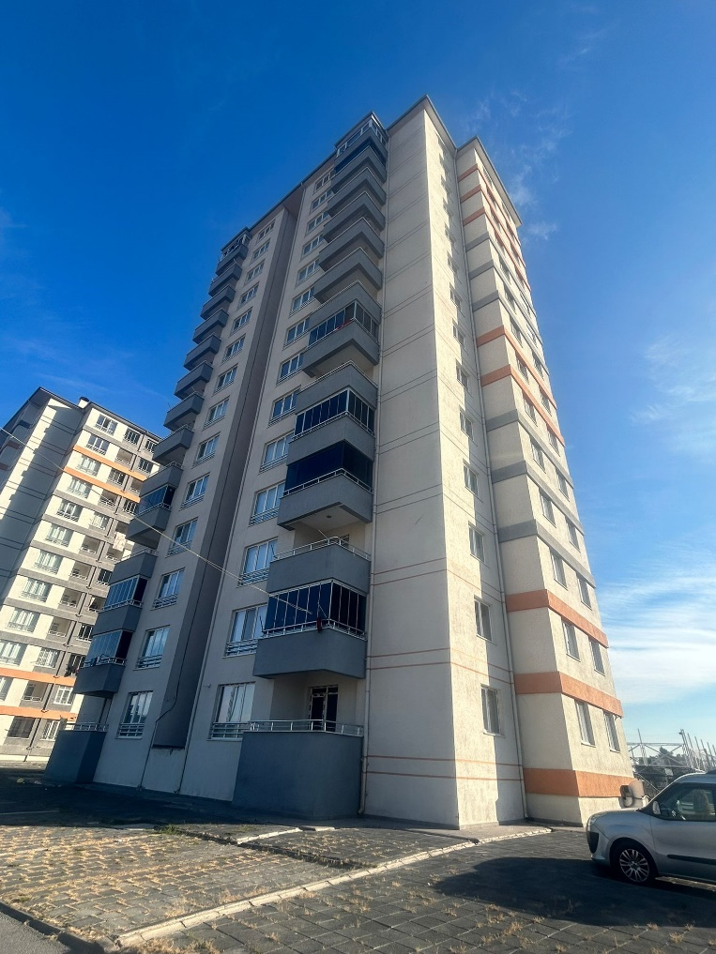
Sıra No | Mahalle | Ada Parsel | Bina Adı | Blok | Kat | Daire | Cephe | Taşınmaz Cinsi | Alan (m2) | Muhammen Bedel | Geçici Teminat
9 | Anbar | 13052/1 | Anbarlı Konağı | D | 5 | 19 | GB | Mesken(2+1) | 142 | 1.550.000 | 55.000

Slide 10
Sıra No | Mahalle | Ada Parsel | Bina Adı | Blok | Kat | Daire | Cephe | Taşınmaz Cinsi | Alan (m2) | Muhammen Bedel | Geçici Teminat
10 | Anbar | 13052/1 | Anbarlı Konağı | D | 7 | 27 | GB | Mesken(2+1) | 142 | 1.550.000 | 55.000

Slide 11
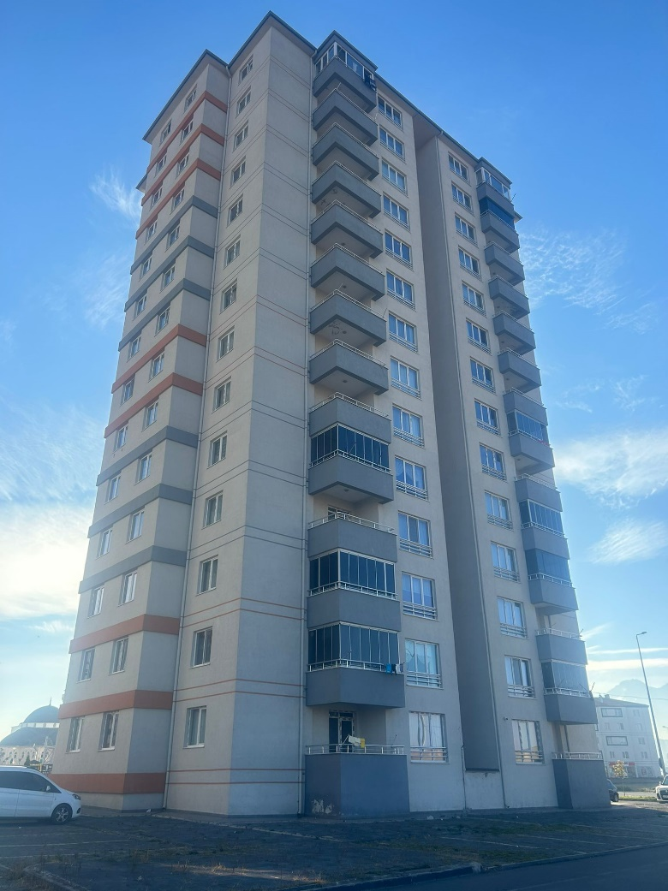
Sıra No | Mahalle | Ada Parsel | Bina Adı | Blok | Kat | Daire | Cephe | Taşınmaz Cinsi | Alan (m2) | Muhammen Bedel | Geçici Teminat
11 | Anbar | 13052/1 | Anbarlı Konağı | D | 9 | 36 | KB | Mesken(2+1) | 142 | 1.550.000 | 55.000

Slide 12
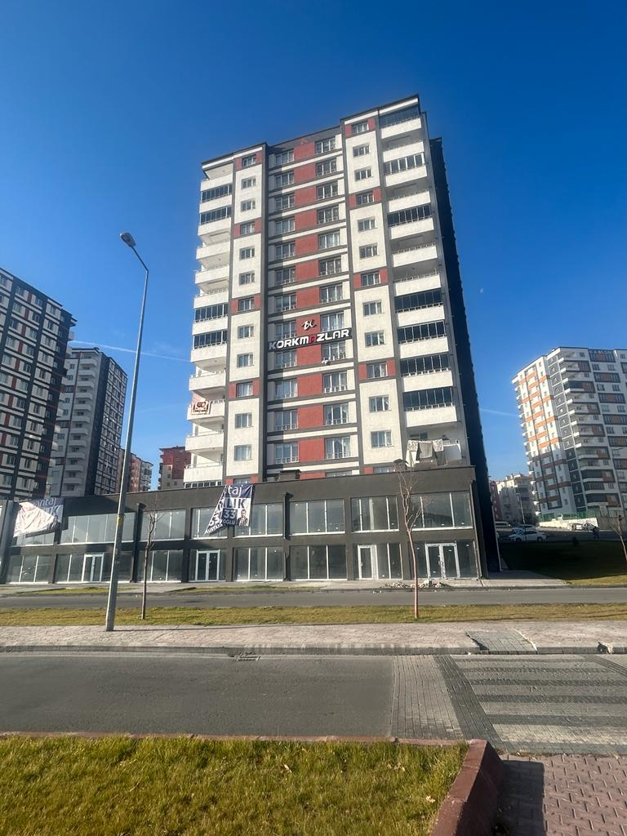
Sıra No | Mahalle | Ada Parsel | Bina Adı | Blok | Kat | Daire | Cephe | Taşınmaz Cinsi | Alan (m2) | Muhammen Bedel | Geçici Teminat
12 | Kazımkarabekir | 12143/3 | Korkmaz Park | A | Z | 54 | D | İşyeri | 190 | 3.800.000 | 115.000

Slide 13
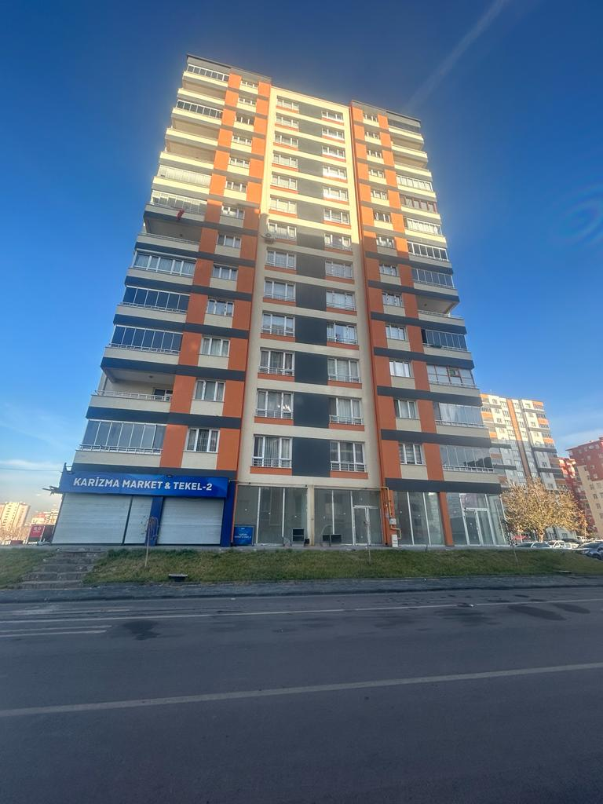
Sıra No | Mahalle | Ada Parsel | Bina Adı | Blok | Kat | Daire | Cephe | Taşınmaz Cinsi | Alan (m2) | Muhammen Bedel | Geçici Teminat
13 | Kazımkarabekir | 13105/1 | Malazgirt | D | Z | 53 | G | İşyeri | 98 | 1.960.000 | 60.000

Slide 14
Sıra No | Mahalle | Ada Parsel | Bina Adı | Blok | Kat | Daire | Cephe | Taşınmaz Cinsi | Alan (m2) | Muhammen Bedel | Geçici Teminat
14 | Kazımkarabekir | 13105/1 | Malazgirt | D | Z | 54 | G | İşyeri | 59 | 1.180.000 | 60.000

Slide 15
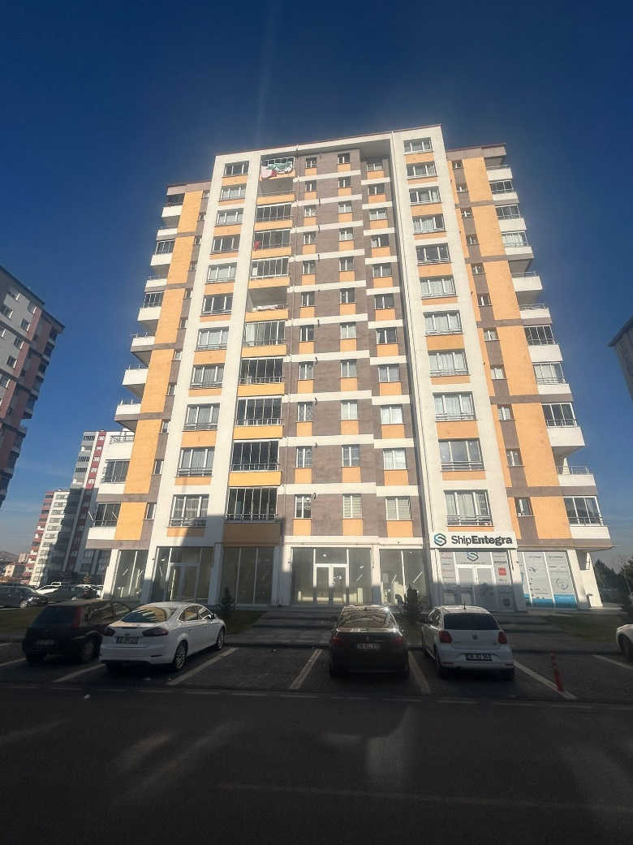
Sıra No | Mahalle | Ada Parsel | Bina Adı | Blok | Kat | Daire | Cephe | Taşınmaz Cinsi | Alan (m2) | Muhammen Bedel | Geçici Teminat
15 | Kazımkarabekir | 13103/2 | Erciyes Park | D | Z | 68 | G | İşyeri | 90 | 1.800.000 | 60.000

Slide 16
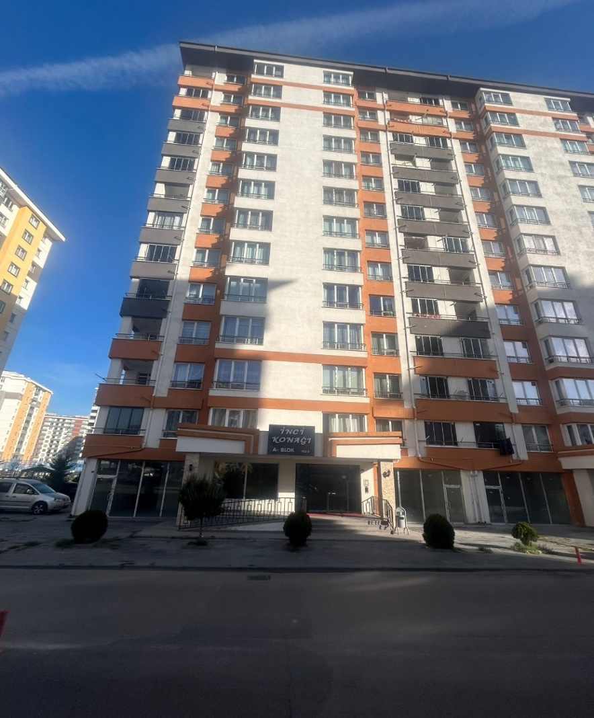
Sıra No | Mahalle | Ada Parsel | Bina Adı | Blok | Kat | Daire | Cephe | Taşınmaz Cinsi | Alan (m2) | Muhammen Bedel | Geçici Teminat
16 | Battalgazi | 12655/4 | İnci Konağı | G /A | Z | 24 | G | İşyeri | 85 | 1.700.000 | 60.000

Slide 17
Sıra No | Mahalle | Ada Parsel | Bina Adı | Blok | Kat | Daire | Cephe | Taşınmaz Cinsi | Alan (m2) | Muhammen Bedel | Geçici Teminat
17 | Battalgazi | 12655/4 | İnci Konağı | G /A | Z | 25 | G | İşyeri | 85 | 1.500.000 | 60.000

Slide 18
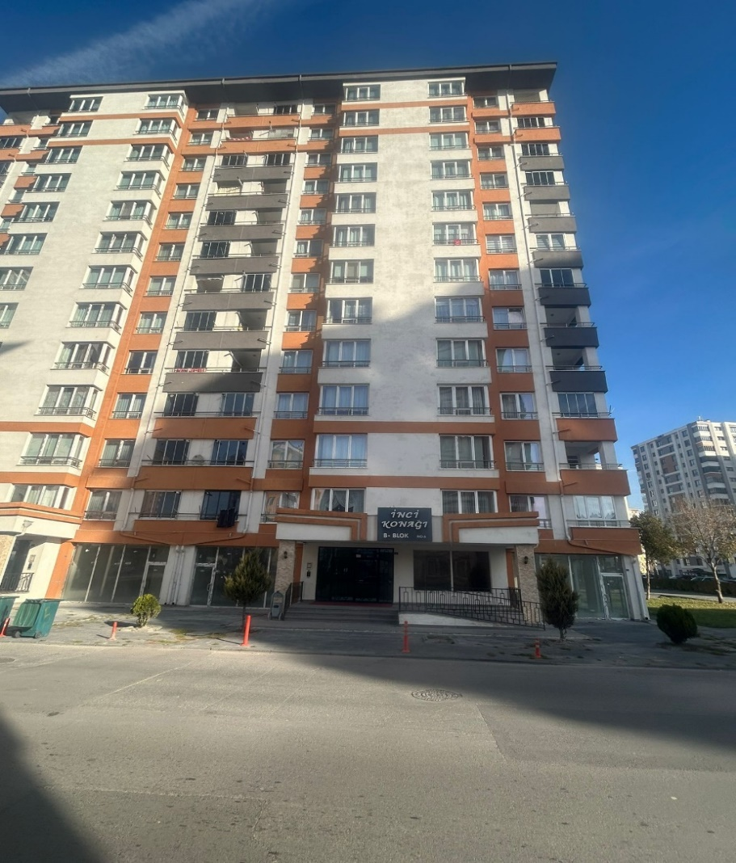
Sıra No | Mahalle | Ada Parsel | Bina Adı | Blok | Kat | Daire | Cephe | Taşınmaz Cinsi | Alan (m2) | Muhammen Bedel | Geçici Teminat
18 | Battalgazi | 12655/4 | İnci Konağı | G /B | Z | 25 | G | İşyeri | 85 | 1.500.000 | 60.000

Slide 19
Sıra No | Mahalle | Ada Parsel | Bina Adı | Blok | Kat | Daire | Cephe | Taşınmaz Cinsi | Alan (m2) | Muhammen Bedel | Geçici Teminat
19 | Battalgazi | 12655/4 | İnci Konağı | G /B | Z | 26 | G | İşyeri | 85 | 1.700.000 | 60.000

